Slide 1
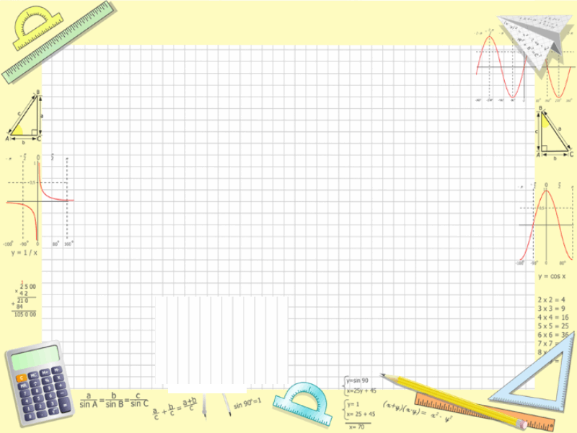
1 урок.
Повторення вивченого матеріалу по темі “Паралельність прямих і площин”

Slide 2
№ 5.2, С. 218
С
D
В
А
Notes:
«Математика. Самостоятельные м контрольные работы по геометрии для 11 класса». Ершова А.П., Голобородько В.В.

Slide 3
№ 5.3, С. 218
С
В
D
А
Notes:
«Математика. Самостоятельные м контрольные работы по геометрии для 11 класса». Ершова А.П., Голобородько В.В.

Slide 4
№ 5.6, С. 219
С
N
α
M
B
А

Slide 5
№ 5.7, С. 219
b
.
А
a

Slide 6
№ 5.8, С. 219
.
a
А
b
a
b

Slide 7
№ 5.12, С. 219
b
.
А

Slide 8
№ 5.13, С. 219
D
BC= 20 см
BB1:BD=2:5
Знайти: ВВ1
α
B1
C1
B
С

Slide 9
№ 5.14, С. 219
D
N
К
M
А
В
L
С

Slide 10
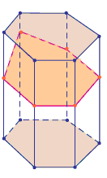
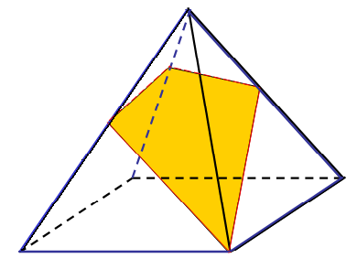
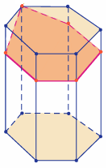
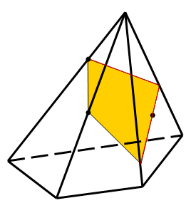
1. Основні поняття.
Січною площиною многогранника називається така площина по обидві сторони від якої є точки даного многогранника.
Перерізом многогранника називається фігура, яка складається з усіх точок, які є спільними для многогранника і січної площини

Slide 11
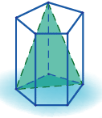
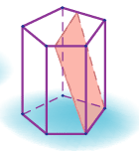
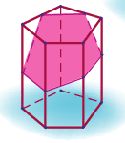
2. Вид перерізу залежить від розміщення площини.

Slide 12
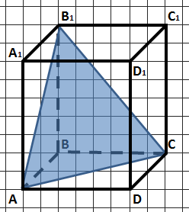
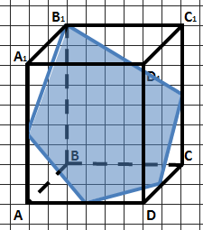
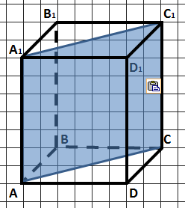
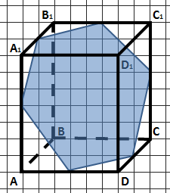
3. Січна площина перетинає грані многогранника по відрізкам, тому перерізом многогранника є многокутник, що лежить в січній площині. Очевидно, що кількість сторін цього многокутника не може перевищувати кількості граней даного многогранника. Наприклад: в чотирикутній призмі (всього 6 граней) в перерізі можемо отримати трикутник, чотирикутник, п'ятикутник, шестикутник.
?

Slide 13
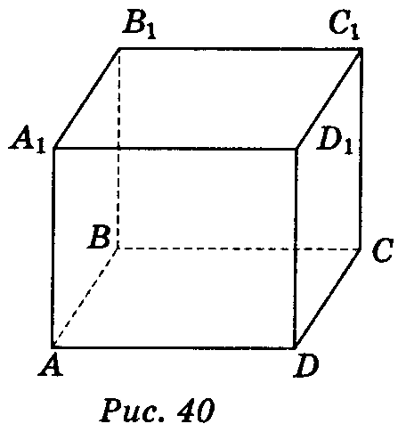
№ 6.1, С. 226
№ 6.3, С. 226
№ 6.7, С. 226

Slide 14
№ 6.11, С. 227
D
L
N
M
С
А
В

Slide 15
Геометричні твердження.
Якщо дві паралельних площини перетинаються третьою площиною, то лінії їх перетину паралельні.

Slide 16
4. Площину перерізу можна задати:
1. Трьома точками, що не лежать на одній прямій;
2. Прямою і точкою, що не лежить на ній;
3. Двома прямими, що перетинаються;
4. Двома паралельними прямими;

Slide 17

Скільки площин можна провести через виділені елементи?

Slide 18
Що означає побудувати переріз?
Побудувати переріз многогранника площиною – означає:
в площині кожної перетнутої грані вказати дві точки, що належать перерізу;
з'єднати ці точки прямою;
знайти точки перетину прямої з ребрами многогранника.
Приклади

Slide 19
1. Побудуйте переріз паралелепіпеда площиною, що проходить через точки А, В, С.
С
А
В

Slide 20
№ 6.12, С. 227
1) M, B, C
2) M, B1, C
M

Slide 21
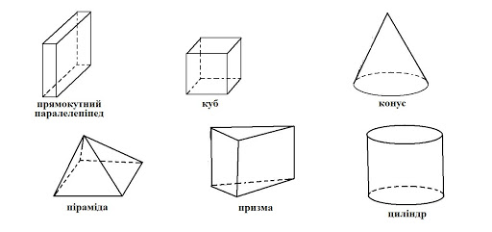
№ 6.13, С. 227
2) Грані ВСС1В1
A1
C1
B1
K
A
C
B

Slide 22
№ 6.15, С. 227
1) M, B, C
2) M, B1, C
M

Slide 23
2. Побудуйте переріз паралелепіпеда площиною, що проходить через точки А, В, С.
В
АВ || СК
С
К
А

Slide 24
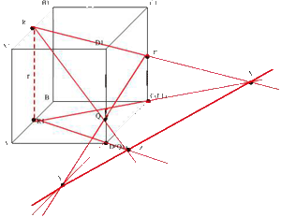
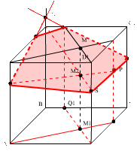
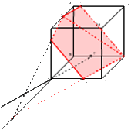
Методи побудови перерізів многогранників.
Метод слідів.
Метод внутрішнього проектування або метод допоміжних перерізів
Комбінований метод

Slide 25
8. Метод слідів
Якщо площина α перетинає площину β по прямій т, то пряму т називають слідом площини α на площину β.
α
т
β

Slide 26
9.Метод слідів
Метод слідів включає три важливих пункти:
Побудова лінії перетину (сліду) січної площини з площиною основи многогранника.
знаходження точки перетину січної площини з ребром многогранника.
Побудова і штриховка перерізу.
B
К
C
А
Р
М

Slide 27
1. Побудувати переріз паралелепіпеда площиною, що проходить через точки А, В, С.
В
С
А

Slide 28
2. Побудуйте переріз пірамідиDACB площиною, що проходить через внутрішні точки M, N, P ребер AD, DC відповідно, і площини АВС.
D
М
А
В
N
Р
С

Slide 29
D
М
H
А
В
N
Р
G
8) Чотирикутник MNGH – шуканий переріз.
С
K

